Slide 1
Psychologie
Universität Freiburg i.Ue.
Sarah Schmidt
Notes:
WICHTIG: kann nur von Fribourg berichten, läuft an allen Unis anders ab

Slide 2
Allgemeines
Monofach à 180 ETCS
Nebenfach à 60 oder 30 ETCS
Studiumsbeginn nur im Herbstsemester möglich
Master ist notwendig für Chancen auf dem Arbeitsmarkt
Notes:
KEIN HAUPTFACH à 120 ETCS möglich in Fribourg
An anderen Universitäten wird dies wahrscheinlich möglich sein, frühzeitig abklären!

Slide 3
Studienaufbau Bachelor
1. Studienjahr (60 ETCS)
Propädeutikumsfächer (30 ETCS) Pflichtgrundlagenfächer
Empfohlene Fächer
Propädeutikumsprüfungen
Semesterprüfungen, schriftliche Arbeiten
2. und 3. Studienjahr (120 ETCS)
Pflichtmodule
Wahlmodule
Praktikum
Bachelorarbeit
Semesterprüfungen/ Jahresprüfungen, schriftliche Arbeiten, Vorträge

Slide 4
Propädeutikum (Assessment)
5 Jahresprüfungen
Ende Frühlingssemester
Gleiche Prüfungssession
Bestehen aller Prüfungen berechtig zum Übertritt ins 2. Jahr (keine Kompensation möglich)
2 Wiederholungschancen
Notes:
Studienplan des ersten Jahres
In geld: Propäfächer
Jahreskurse à 2 Semester
Keine Prüfungen im Winter
Dementsprechend auch mehr Stoff
Alle Prüfungen in einen Session ablegen ist Pflicht, man kann nicht aufteilen 3 im Juni und 2 im September
Bei Weiderholungsprüfungen müssen ebenfalls alle in der gleichen Session abgelegt werden
In allen Prüfungen minimum eine 4, keine Kompensation möglich.
ABER: bestandene Prüfungen müssen nicht wiederholt werden ( Prüfungen müssen nicht immer alle wiederholt werden) ist beispielsweise im IUS anders

Slide 5
Studienprogramm
12 Module à 15 ETCS
Basiskompetenzen I &II
Methodologie I &II
Grundlagenfächer I &II
Anwendungsfächer
Vertiefung von Grundlagen und Anwendungen
Praktikum
Bachelorarbeit
Wahlmodul 11 (Soft Skills)
Wahlmodul 12 (Auswahl an fixen Veranstaltungen)
Notes:
Das Studienprogramm besteht aus 12 Modulen à je 15 Credits
Breites Basiswissen vermitteln für den Master

Slide 6
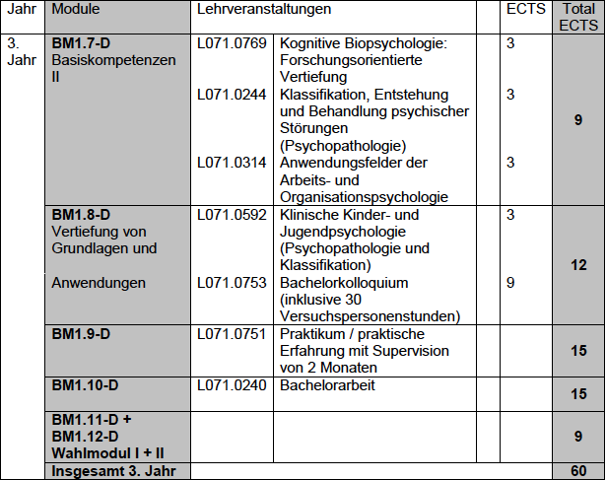
Studienplan
Notes:
Da es ein Monofach ist, bleibt relativ wenig Spielraum
Gibt empfohlene Studienpläne → sind aus gutem grund so empfohlen und machen auch sinn!
Wenn ein Fach zwei Teile hat, muss immer der erste Teil bestanden werden, bevor man den zweiten machen kann
Gibt gewisse Killerfächer die alle bestanden sein müssen, bevor man mit der Bachelorarbeit anfangen kann (Diagnostik, experimentalpraktikum 2, statistik 2)
AUSNAHME:
Lernpsycho, entwicklingspsycho des Kindes, neurobio, softskills kann man absolvieren wann man will

Slide 7
Prüfungen
Semester- oder Jahresprüfungen
Meistens Multiple Choice
Hohe Durchfallquote (ca. 40-50 %)
2 Wiederholungsmöglichkeiten
Im neuen Studienplan nur noch 1 Wiederholungsmöglichkeit
Lernphase fällt in Vorlesungszeit
Prüfungen in der letzten Semesterwoche
Notes:
Meistens semesterprüfungen
Ausser propäprüfungen und statistik 2 sind jahresprüfungen
Viele Leute fallen weg :
Lasst euch nicht von falschen Leuten auf die falsche Fährte locken
“Hunde die bellen beissen nichts“: viel heisse luft und nichts dahiner. Von denen die bei uns am anfang immer so getan haben als verstehen sie alles, waren im zweiten jahr nicht mehr dabei
Momentan kann man noch 2 mal wiederholen, mit dem neuen studienplan wird dies geändert
Die meisten prüfungen finden noch im semester statt, man hat also keine separte lernphase -→ erfordert viel disziplin

Slide 8
Praktikum
2 Monate à 100%
Durch akademisch ausgebildeten Psychologen supervidiert
Praktikumsbericht + Praktikumsbestätigung
→ Inkl. 30 Versuchspersonenstunden
Notes:
Man muss nicht 2 monate à 100% man kann auch redizierte prozentzahl aber dafür länger
Man muss nicht alles am gleichen ort machen, kann auch aufteilen
VPStunden: an 30 experimentenstunden teilnehmen, gewährleistung dass man immer probanden findet

Slide 9
Bachelorarbeit
Leiten einer eigenen empirischen Studie
Über 2 Semester
Notes:
In fribourg ist jede bachelorarbeit eine empirische studie und gibt 15 ETCS
Es kann sein, dass es auch literaturarbeiten gibt →bei betreffender Uni informieren

Slide 10
Zweisprachiges Studium
Nur in Fribourg möglich
Zu Beginn kleiner organisatorischer Mehraufwand
Grosser Vorteil für die Zukunft
Notes:
Grosser vorteil an fribourg ist die möglichkeit des zweisprachigen studieren (deutsch-französisch)
Es gibt ein paar auflagen: wenn du Fach A auf franz machst, musst du B und C auch auf franz machen.
Informieren bei älteren Studierenden
Lohnt sich auf jeden fall, macht sich gut im lebenslauf und für die zukunft. Bringt einem selber auch was

Slide 11
Studienaufbau Master
Monomaster à 120 ETCS
4 Semester
2 Monate Praktikum
Masterarbeit = Mitarbeit in einem Forschungsprojekt
→ 30 ETCS in Klinischer Psychologie für Ausbildung zu Psychotherapeut
Notes:
Zum masterstudium kann ich momentan noch nicht viel sagen
Man kann in fribi eine vertiefung wählen
Ebenfalls 2 monate praktikum
Masterarbeit ist in einem forschugsprojekt
Falls man schon weiss man will die psychotherapeutenausbildung machen, macht es sinn schon 30 ETCS im klinischer psychologie im master zu machen. Kann man später aber immernoch nachholen in einem Semester

Slide 12
Leben in Fribourg
Grosse Umstellung
Kleine Uni
Nähe zu den Professoren und Studenten
Viele Feiertage
Schöne Stadt
Viele Vereine
Uniradio, Unizeitung, Unifernsehen, …
Fachschaften
Internationale Vereinigungen
VOSIF und CUV
Studentenverbindungen

Slide 13
Nützliche Informationen
Uni Fribourg- Informationstag: 21. November 2018
Anmeldeperiode: 1. Februar- 30. April 2018
Kostenpunkt: 50.-
Notes:
Nächste woche infotag ist super um einen ersten eindruck zu bekommen
Aber wichtig: geht mit jemandem mit in die vorlesung
Am infotag wird einem das blaue vom himmel versprochen, ist in wirklichkeit nicht immer so rosig
Anmelden bis 30 april für das HS, kostet 50.-
Man kann sich auch noch nachmelden (kostet nochmals 50.-)
Falls ihr interesse habt, mal mit zu kommen: nicht zögern einfach schreiben!
Auch wenn ihr euch eher für eine andere studienrichtung interessiert aber niemand kennt, der das studiert: einfach melden!
Ich kenne in fast jedem bereich jemanden, oder ich kenne jemaden der jemand kennt und man so weitervermitteln!

